Slide 1
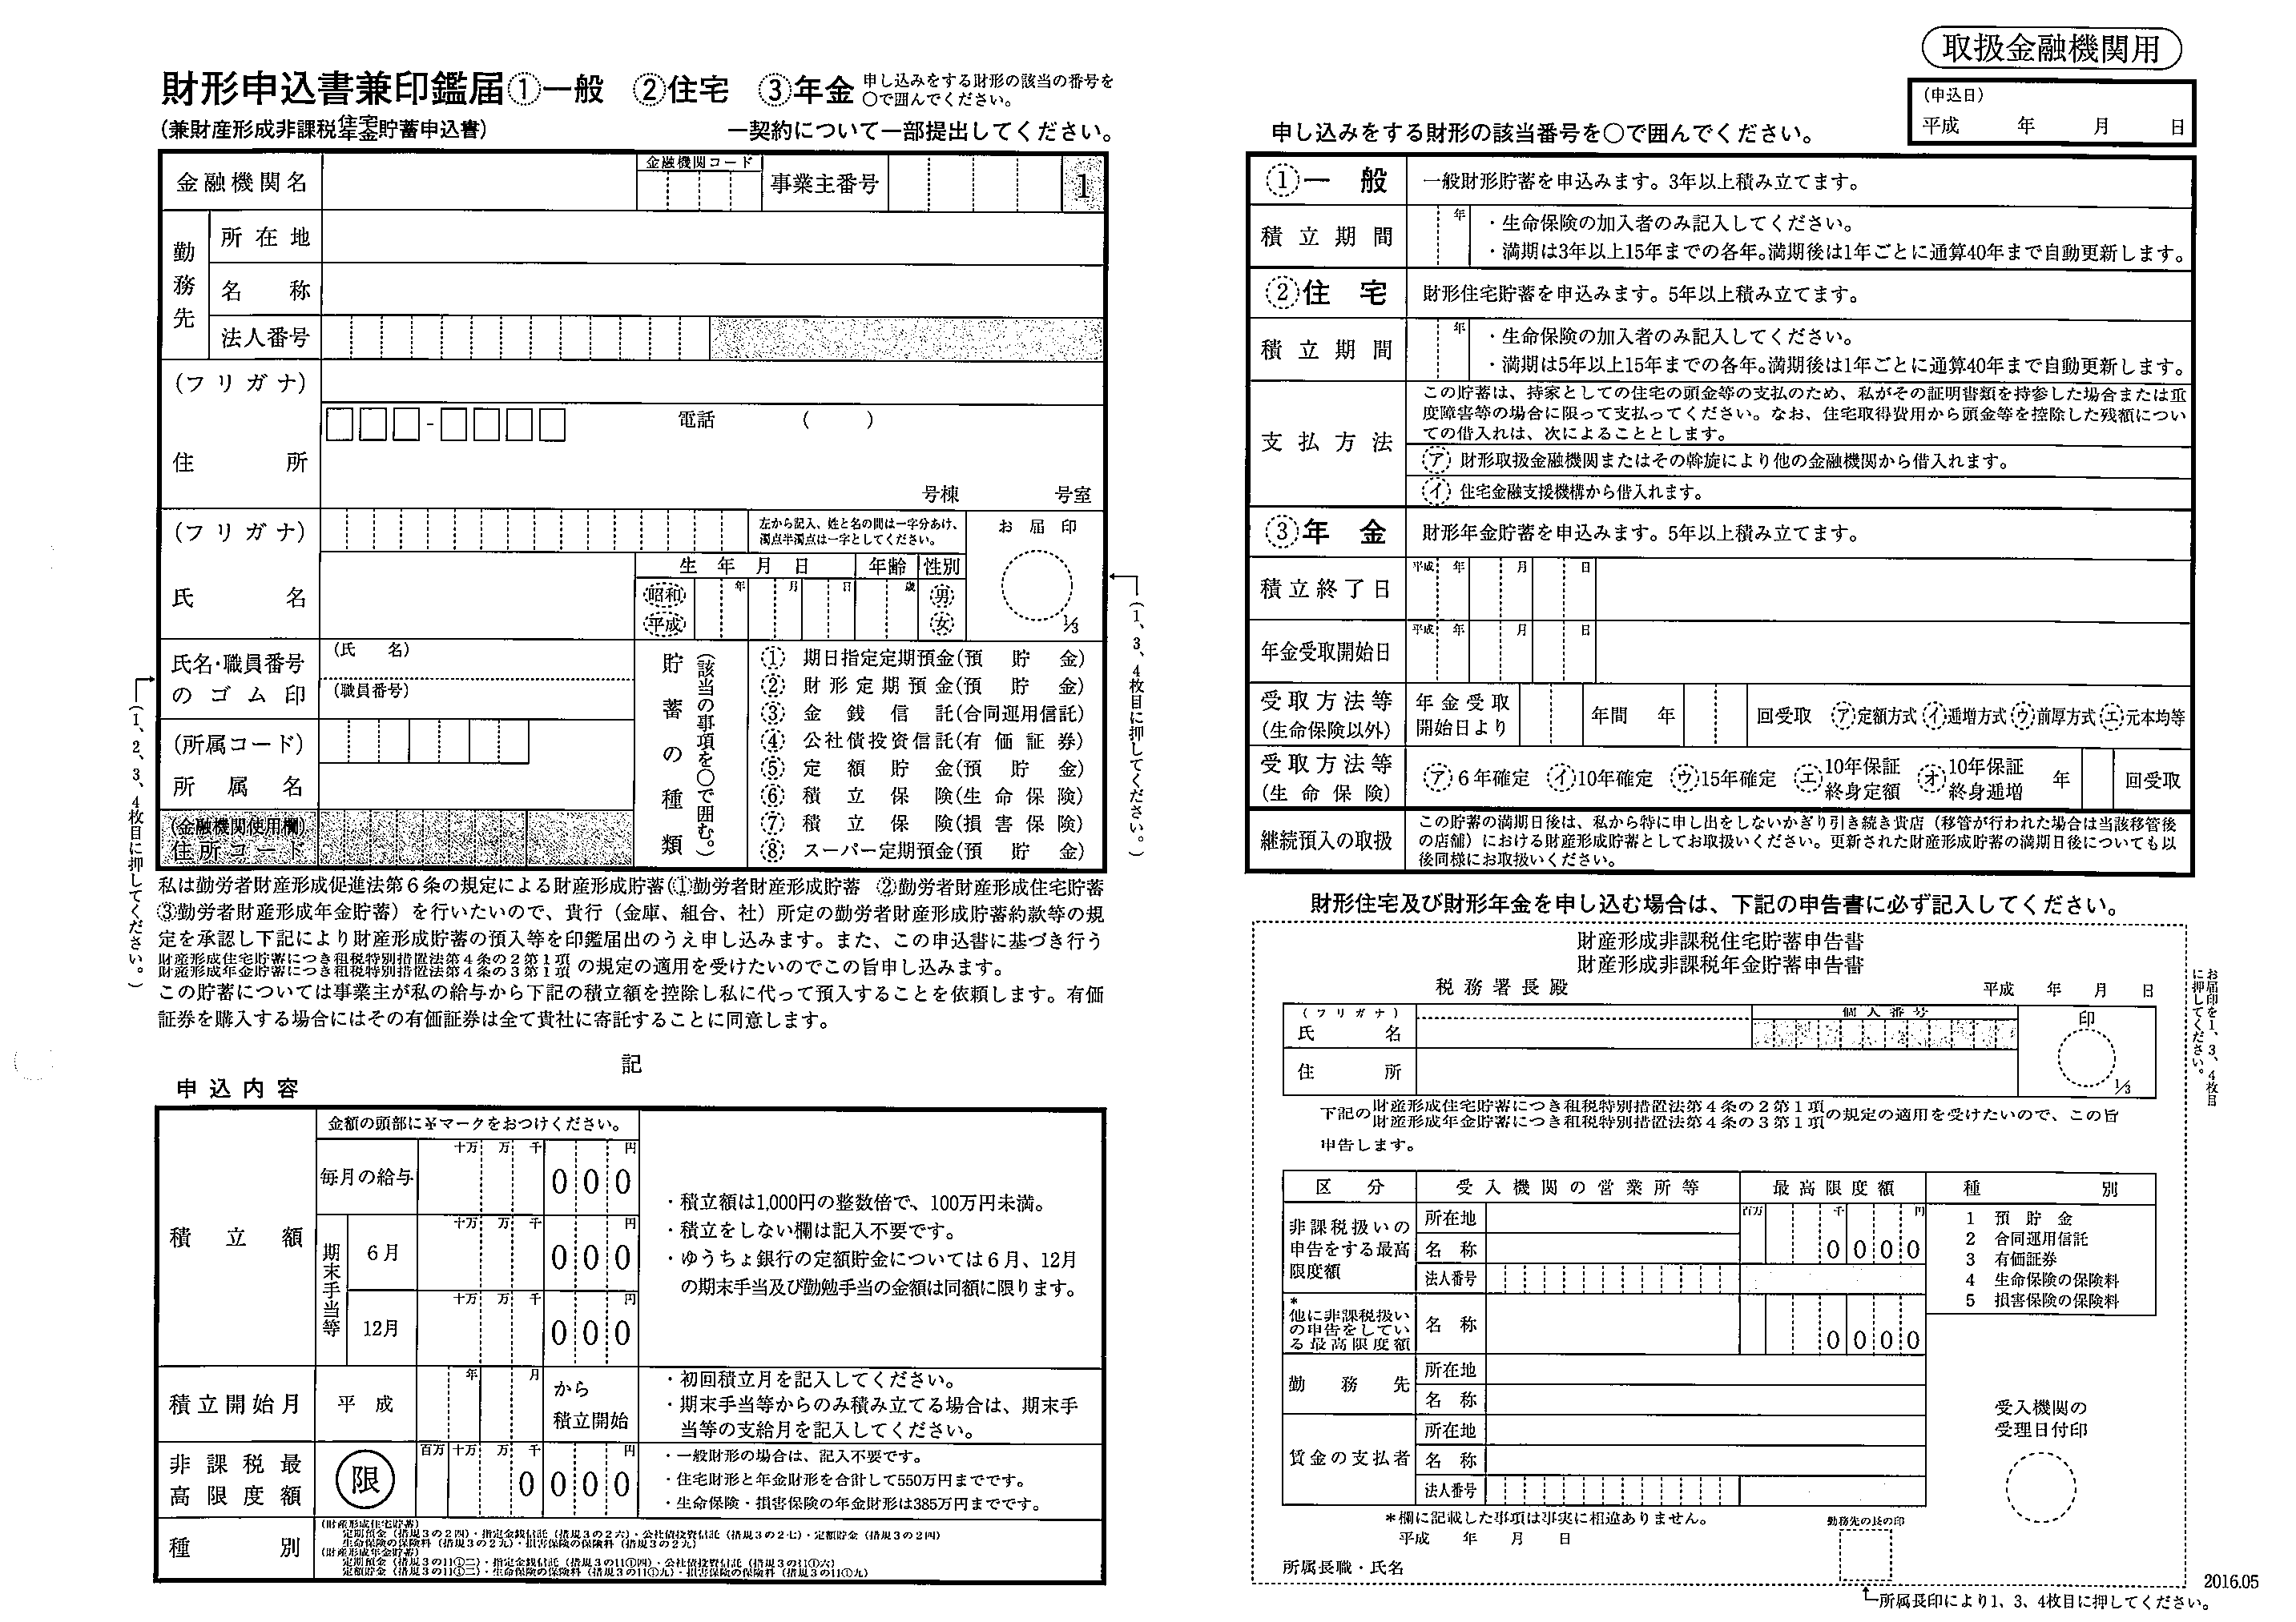
パンフレットを参考に！
首都大の法人番号記載
新規申込・一般財形
29 5 30
○○銀行
１ ２ ３ ４
６ ２ ２ ０
東京都八王子市南大沢１－１
公立大学法人首都大学東京
固定
6011105002701
トウキョウト エドガワク エドガワ １－２－３ エドアパート
きちんと囲む！
１ 3 2 0 0 1 3
03 3123 4567
東京都 江戸川区 江戸川 １－２－３ 江戸アパート
３１２
ﾄ ｳ ｷ ｮ ｳ ﾀ ﾛ ｳ
シャチハタ不可。二度押しや
不鮮明エラーが多いので注意
東京 太郎
0 2 0 9 3 0 2 6
印
２枚目も忘れずに！
東京 太郎
０１２３４５６７
３ ６ ７ ２ ０ ０ ３
総務部人事課
不鮮明エラーが多いので注意
よく読んで
チェックする
よく読んで
チェックする
￥ １ ０
記入不要
¥
¥
２ ９ ０ ９

Slide 2
新規申込・住宅財形
パンフレットを参考に！
首都大の法人番号記載
29 5 30
○○銀行
１ ２ ３ ４
６ ２ ２ ０
東京都八王子市南大沢１－１
公立大学法人首都大学東京
固定
6011105002701
トウキョウト エドガワク エドガワ １－２－３ エドアパート
きちんと囲む！
１ 3 2 0 0 1 3
03 3123 4567
東京都 江戸川区 江戸川 １－２－３ 江戸アパート
３１２
ﾄ ｳ ｷ ｮ ｳ ﾀ ﾛ ｳ
東京 太郎
印
シャチハタ不可。二度押しや
不鮮明エラーが多いので注意
0 2 0 9 3 0 2 6
２枚目も忘れずに！
東京 太郎
０１２３４５６７
３ ６ ７ ２ ０ ０ ３
総務部人事課
税控除を受けるために必要な部分なので、住宅と年金では必須の記入事項 全部記入する！
個人番号は絶対に記載しないでください！
エラー多発箇所につき、要注意
トウキョウ タロウ
29 5 30
東京 太郎
よく読んで
チェックする
印
台帳で確認
東京都 江戸川区 江戸川 １－２－３ 江戸アパート ３１２号室
￥１ ０
忘れずに押す！
住宅＋年金で５５０万円まで！ 年金で財形を行っていないか、控えと台帳で確認する。
￥ ５ ０
金融機関の法人番号は記載しない
○○銀行
2 5 0
￥ 5 ０
○○銀行
3 0 0
固定
東京都八王子市南大沢１－１
２ ９ ０ ９
首都大の法人番号記載
公立大学法人首都大学東京
東京都八王子市南大沢１－１
２ ５ ０
公立大学法人首都大学東京
6011105002701
理事長印
29 5 30
理事長 島田 晴雄

Slide 3
パンフレットを参考に！
新規申込・年金財形
首都大の法人番号記載
29 5 30
○○銀行
１ ２ ３ ４
６ ２ ２ ０
東京都八王子南大沢１－１
公立大学法人首都大学東京
固定
年齢、積立終了日等の条件は、各金融機関
により異なる（記入要領「表３」参照）ので、
条件に合致しているかどうかチェックする。
詳細は、金融機関にお問い合わせください。
6011105002701
トウキョウト エドガワク エドガワ １－２－３ エドアパート
きちんと囲む！
１ 3 2 0 0 1 3
03 3123 4567
東京都 江戸川区 江戸川 １－２－３ 江戸アパート
ﾄ ｳ ｷ ｮ ｳ ﾀ ﾛ ｳ
３１２
東京 太郎
印
６ ３ ０ ３ ３ １
0 2 0 9 3 0 2 6
６ ５ ０ ４ ０ １
２枚目も忘れずに！
東京 太郎
０１２３４５６７
１ ０ ４
３ ６ ７ ２ ０ ０ ３
総務部人事課
シャチハタ不可
不鮮明等注意
税控除を受けるために必要な部分なので、住宅と年金では必須の記入事項 全部記入する！
個人番号は絶対に記載しないでください！
28 5 30
エラー多発箇所につき、要注意
トウキョウ タロウ
東京 太郎
印
よく読んで
チェックする
東京都 江戸川区 江戸川 １－２－３ 江戸アパート ３１２号室
台帳で確認
￥ １ ０
忘れずに押す！
住宅＋年金で５５０万円まで！住宅で財形を行っていないか、控えと台帳で確認する。
￥１ ０ ０
金融機関の法人番号は記載しない
○○銀行
3 0 0
￥１ 5 ０
○○銀行
2 5 0
固定
東京都八王子市南大沢１－１
２ ９ ０ ９
公立大学法人首都大学東京
東京都八王子市南大沢１－１
３ ０ ０
公立学校法人首都大学東京
6011105002701
理事長印
29 5 30
理事長 島田 晴雄
首都大の法人番号記載

Slide 4
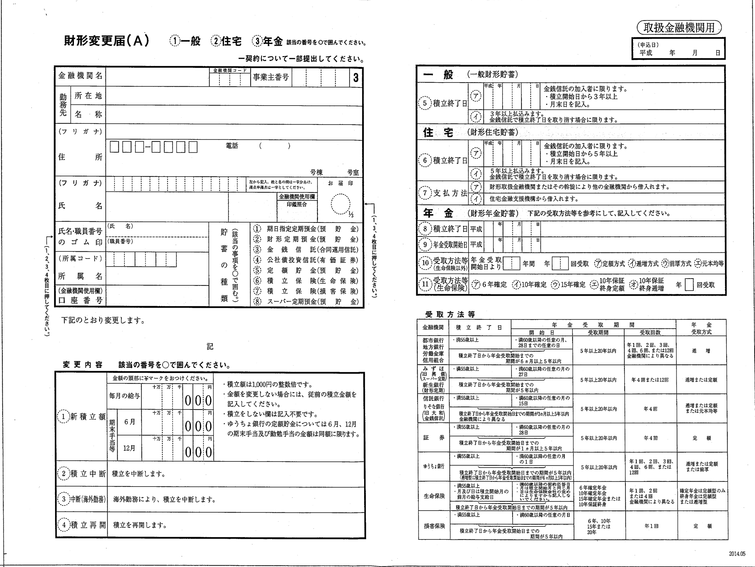
積立額変更
きちんと囲む！
29 5 30
○○銀行
１ ２ ３ ４
６ ２ ２ ０
東京都八王子市南大沢１－１
固定
公立大学法人首都大学東京
トウキョウト エドガワク エドガワ １－２－３ エドアパート
１ 3 2 0 0 1 3
03 3123 4567
記 入 し な い
東京都 江戸川区 江戸川 １－２－３ 江戸アパート
控え・台帳で要確認
３１２
２枚目も忘れずに！
ﾄ ｳ ｷ ｮ ｳ ﾀ ﾛ ｳ
東京 太郎
印
東京 太郎
０１２３４５６７
３ ６ ７ ２ ０ ０ ３
総務部人事課
きちんと囲む！
※ 注意！
変更する箇所だけでなく、変更しない箇所も金額を記載すること。空欄不可。
\ 5 0
\1 5 0
\1 0 0
記 入 し な い

Slide 5
チェックリスト
□ 印鑑は明瞭に押してあるか
□ ゴム印、訂正印は２枚目にも押してあるか
□ 電話番号、フリガナ等に漏れはないか
□ 記載が必要な箇所は全て記載してあるか（各コードは正しいか）
□ 積立開始月は２９年９月、２９年１２月（毎月の給与積立無し、手当のみ
積立）、または３０年６月（毎月の給与積立無し、手当のみの積立）の
いずれかになっているか（他は不可）
□ （住宅・年金の場合） 非課税最高限度額は正しく設定されているか
□ （住宅・年金の場合） 右下の税務署長提出欄は記載されているか
□ （年金の場合） 積立終了日等は条件に合致して記載されているか
□ （積立額変更の場合） 積立額変更以外に記載をしていないか
□ （積立額変更の場合） 金額に空欄はないか（０円の場合、¥を記載）
□ （積立額変更の場合） 財形種別、金融機関、届出印は控えと同一か
□ （積立額変更の場合） 住宅と年金の財形で限度額（５５０万円）を超えて
いないか
□ 控え（本人控、所属控）は保管したか

